Slide 1
Créer, lire et écrire dans un fichier en python

Slide 2


La fonction open
Les principaux types d'ouverture
r : pour une ouverture en lecture (READ).
w : pour une ouverture en écriture (WRITE), à chaque ouverture le contenu du fichier est écrasé. Si le fichier n'existe pas python le crée.
a : pour une ouverture en mode ajout à la fin du fichier (APPEND). Si le fichier n'existe pas python le crée.
Tout fichier doit être fermé !
r, pour une ouverture en lecture (READ). w, pour une ouverture en écriture (WRITE), à chaque ouverture le contenu du fichier est écrasé. Si le fichier n'existe pas python le crée. a, pour une ouverture en mode ajout à la fin du fichier (APPEND). Si le fichier n'existe pas python le crée.

Slide 3
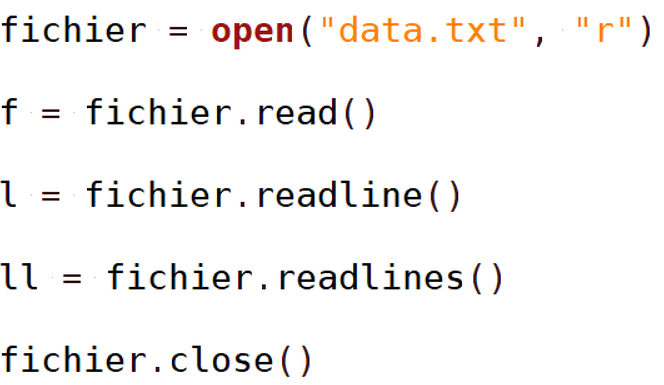
Lire le contenu d'un fichier
Ouverture en lecture
lit tout le fichier
lit une ligne du fichier et se positionne sur la suivante
lit toutes les lignes du fichier et renvoie la liste des lignes
r, pour une ouverture en lecture (READ). w, pour une ouverture en écriture (WRITE), à chaque ouverture le contenu du fichier est écrasé. Si le fichier n'existe pas python le crée. a, pour une ouverture en mode ajout à la fin du fichier (APPEND). Si le fichier n'existe pas python le crée.

Slide 4
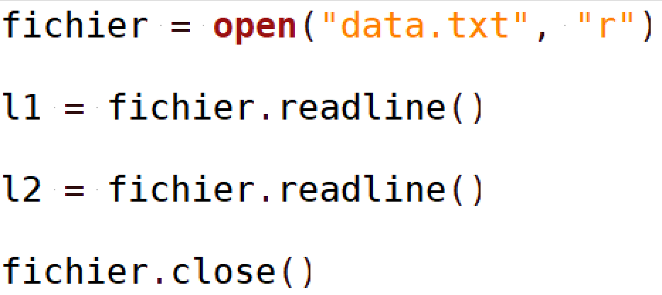
Lire le contenu d'un fichier ligne par ligne
lit la 1e ligne
lit la 2e ligne
Une fois une ligne lue, le programme pointe automatiquement sur la ligne suivante.
Si la fin du fichier est atteinte la ligne est une chaîne de caractères vide : "".
Une ligne lue contient le contenu de la ligne suivi du caractère de retour à la ligne " \n" .
r, pour une ouverture en lecture (READ). w, pour une ouverture en écriture (WRITE), à chaque ouverture le contenu du fichier est écrasé. Si le fichier n'existe pas python le crée. a, pour une ouverture en mode ajout à la fin du fichier (APPEND). Si le fichier n'existe pas python le crée.

Slide 5
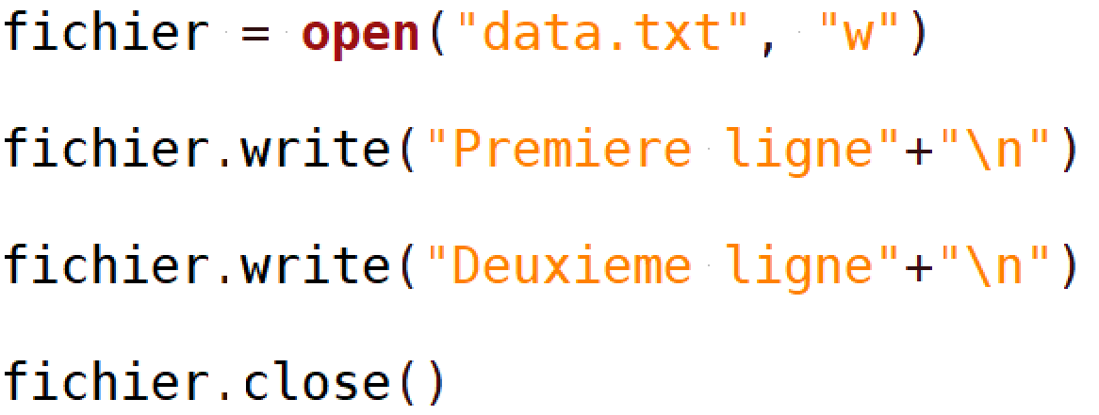
Ecrire dans un fichier
Ouverture en écriture
Ajout d’un
retour à la ligne
r, pour une ouverture en lecture (READ). w, pour une ouverture en écriture (WRITE), à chaque ouverture le contenu du fichier est écrasé. Si le fichier n'existe pas python le crée. a, pour une ouverture en mode ajout à la fin du fichier (APPEND). Si le fichier n'existe pas python le crée.

Slide 6
Les images au format Portable pixmap (.pbm, .pgm, .ppm)

Slide 7
Structure des fichiers PBM, PGM et PPM
Les fichiers PBM, PGM ou PPM sont composés sur la même base :
le nombre magique du format (P1, P2… P6). Il indique le type de format (PBM, PGM, ou PPM) et la variante (binaire ou ASCII) ;
la largeur de l'image (nombre de pixels);
la hauteur de l'image (idem);
les données de l'image : Succession des valeurs associées à chaque pixel (l'image est codée ligne par ligne en partant du haut, chaque ligne est codée de gauche à droite.).
Toutes les lignes commençant par # sont ignorées (commentaires).
Les données précédentes sont séparées par un caractère d'espacement (espace, tabulation, nouvelle ligne) ;

Slide 8
Exemple de fichier PBM
Ligne facultative
de commentaires
Magic Number : P1 = Ascii en noir et blanc
P1
# Un exemple bitmap de la lettre "J "
7 10
0 0 0 0 0 0 0
0 0 0 0 0 1 0
0 0 0 0 0 1 0
0 0 0 0 0 1 0
0 0 0 0 0 1 0
0 0 0 0 0 1 0
0 0 0 0 0 1 0
0 1 0 0 0 1 0
0 0 1 1 1 0 0
0 0 0 0 0 0 0
Largeur
de l’image
Hauteur
de l’image
Pixels noir
Pixels blanc

Slide 9

Exemple de fichier PGM
Magic Number : P2 = Ascii en niveau de gris
Taille de l’image
Chaque niveau de gris est codé par une valeur entre 0 et 15, proportionnellement à son intensité.
Un pixel noir est codé par la valeur 0, un pixel blanc est codé par la valeur 15.
P2
# Affiche le mot "FEEP"
24 7
15
0 0 0 0 0 0 0 0 0 0 0 0 0 0 0 0 0 0 0 0 0 0 0 0
0 3 3 3 3 0 0 7 7 7 7 0 0 11 11 11 11 0 0 15 15 15 15 0
0 3 0 0 0 0 0 7 0 0 0 0 0 11 0 0 0 0 0 15 0 0 15 0
0 3 3 3 0 0 0 7 7 7 0 0 0 11 11 11 0 0 0 15 15 15 15 0
0 3 0 0 0 0 0 7 0 0 0 0 0 11 0 0 0 0 0 15 0 0 0 0
0 3 0 0 0 0 0 7 7 7 7 0 0 11 11 11 11 0 0 15 0 0 0 0
0 0 0 0 0 0 0 0 0 0 0 0 0 0 0 0 0 0 0 0 0 0 0 0

Slide 10
Exemple de fichier PPM
Magic Number : P3 = Ascii en couleur
P3
3 2
255
255 0 0 0 255 0 0 0 255
255 255 0 255 255 255 0 0 0
Taille de l’image
Chaque pixel est codé par trois valeurs (rouge, vert et bleu).
Chaque composante (rouge, verte et bleue) est codée par une valeur entre 0 et 255, proportionnellement à son intensité.
1er pixel : rouge à 100%, vert à 0% et bleu à 0% : pixel rouge

Slide 11
Quelques remarques
P3
3 2
255
255
0
0
0
255
0
0
0
255
255
255
0
255
255
255
0
0
0
Magic number
Dimension de l’image
P3
3 2
255
255 0 0 0 255 0 0 0 255
255 255 0 255 255 255 0 0 0
Intensité max des couleurs
1er pixel : Dans l’ordre les composantes rouge, verte et bleue
2er pixel
Dans un fichier Ascii, une ligne ne peut contenir, au maximum, que 70 caractères. On écrit souvent le fichier avec une seule valeur par ligne. (l’espace ou le retour à la ligne sont considérés comme des séparateurs)
Pour provoquer un retour à la ligne dans le fichier après avoir écrit une valeur, on doit ajouter le caractère « retour à la ligne » : "\n".
Par exemple :
fichier.write(255)
fichier.write("\n")

